Slide 1
Criação de Formulários em HTML
Prof. Valdirene L. da Veiga

Slide 2
Formulários HTML
Os elementos de formulário são elementos que permitem o usuário entrar com informação (como campos de texto, campos de área de texto, menus drop-down, botões radiais, caixas de seleção, etc.) em um formulário
TAGs <FORM> </FORM>.

Slide 3
Formulários HTML
Method - Especifica o modo como a informação é transmitida. Pode ser :
GET
POST
Action - Indica o nome e a localização do script PHP que irá processar a informação que foi introduzida no formulário.

Slide 4
Método de transmissão
GET
Os dados entrados fazem parte do URL associado à consulta enviado para o servidor e suporta até 128 caracteres.
POST
É o mais utilizado, pois envia cada informação de forma separada da URL. Com este método POST os dados entrados fazem parte do corpo da mensagem enviada para o servidor e transfere grande quantidade de dados.

Slide 5
Entrada (Input)
A tag de formulário mais usada é a tag <input>. O tipo de input é especificado com o atributo type (tipo). Os tipos de input mais usados são explicados abaixo.

Slide 6
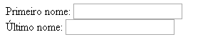
Campos de Texto
Os campos de texto são usados quando você quer que o usuário digite letras, números, etc. em um formulário.
Como aparece no navegador:
<form> Primeiro nome: <input type="text" name="firstname"> <br> Último nome: <input type="text" name="lastname"> </form>

Slide 7
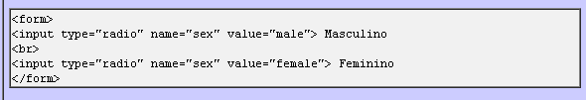
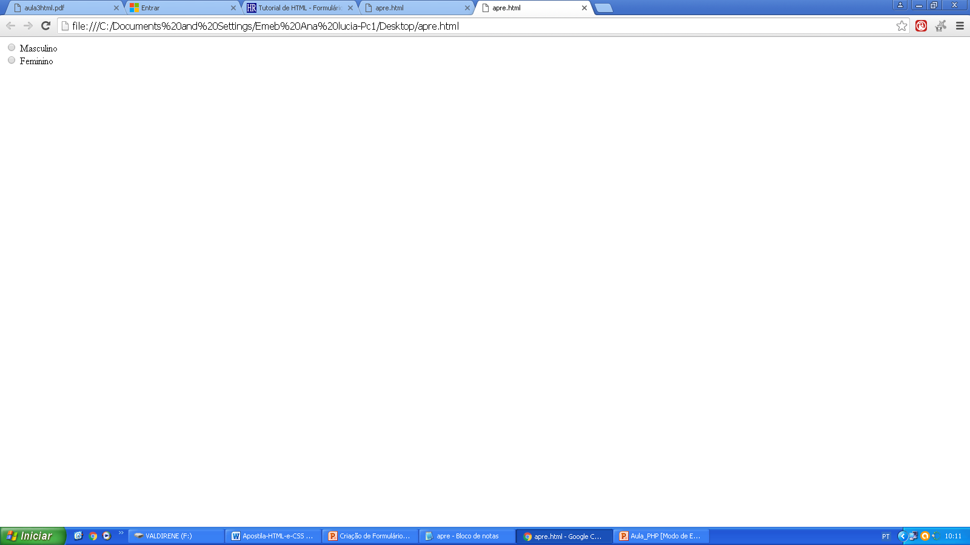
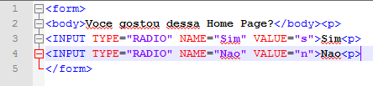
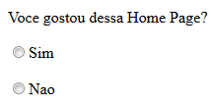
Botões Radiais(Radio)
São usados quando você quer que o usuário selecione uma entrada de uma quantidade limitada de escolhas.
Observe que somente uma opção pode ser escolhida.

Slide 8
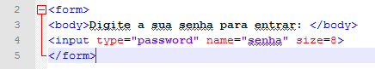
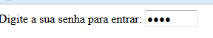
Password (Senhas)
Comando utilizado para fazer um campo de senha. Quando o usuário digitar aparecerá ***********.

Slide 9
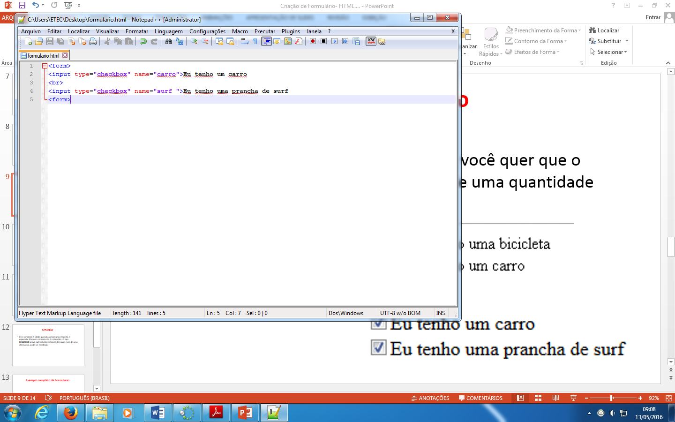
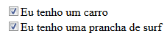
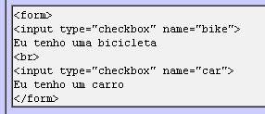
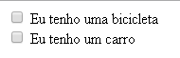
Caixas de Seleção( Checkbox)
As Caixas de Seleção são usadas quando você quer que o usuário selecione uma ou mais opções de uma quantidade limitada de escolhas.

Slide 10
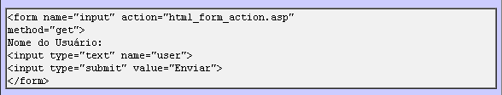
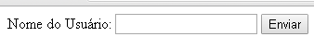
O Atributo Ação do Formulário (Form's Action) e o Botão Enviar (Submit)
Quando o usuário clica no botão "Enviar", o conteúdo do formulário é enviado para outro arquivo. O atributo de ação do formulário define o nome do arquivo para o qual enviar o conteúdo. O arquivo definido no atributo action geralmente faz algo com a entrada recebida.

Slide 11
TextArea
É usado para criar uma área de texto com múltiplas linhas, com opção de incluir conteúdos default na área de texto. As áreas de texto automaticamente possuem barras de rolamento de tela, assim qualquer quantidade de texto pode ser inserido.
NAME: nome simbólico do campo. ROWS: número de linhas da área de texto.
COLS: número de colunas da área de texto.
<TEXTAREA NAME="teste" ROWS=6 COLS=40></TEXTAREA>

Slide 12
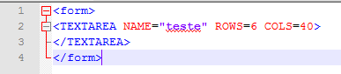
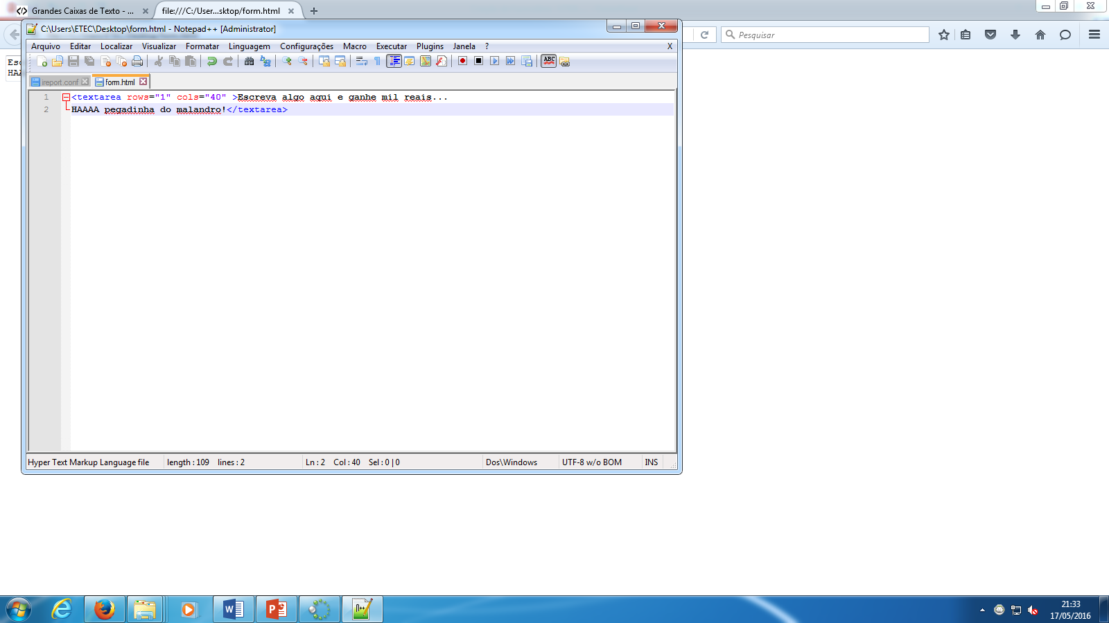
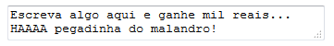
Exemplos

Slide 13
Caixa de Seleção
Permite definir uma lista de opções, com barra de rolagem ou fixa na tela do navegador
<select> </select>

Slide 14
Caixa de Seleção
Onde:
NAME: obrigatório, serve para a identificação da lista;
OPTION: item da lista;
MULTIPLE: com este atributo a lista aparecerá sempre aberta;
SELECTED: indica o valor padrão da lista;
VALUE: valor a ser retornado ao servidor.

Slide 15
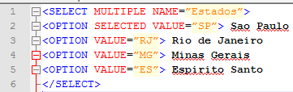
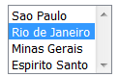
Caixa de Seleção

Slide 16
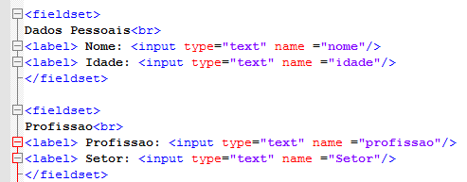
Seção
É utilizada para criar uma seção, separando um conjunto de elementos do formulário com uma linha ao redor.
Tag <fieldset> </fieldset>

Slide 17
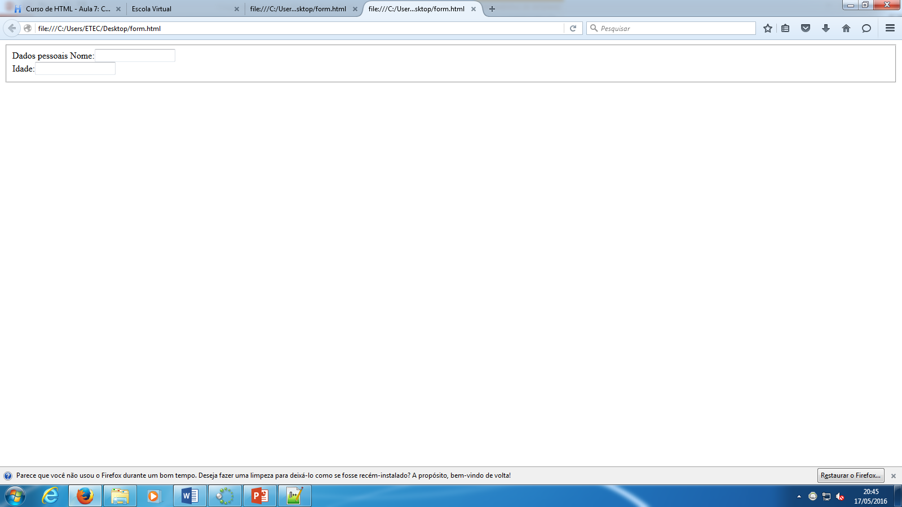
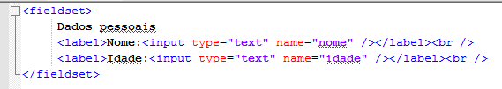
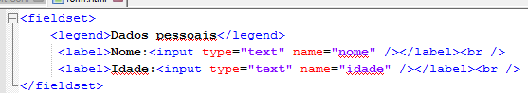
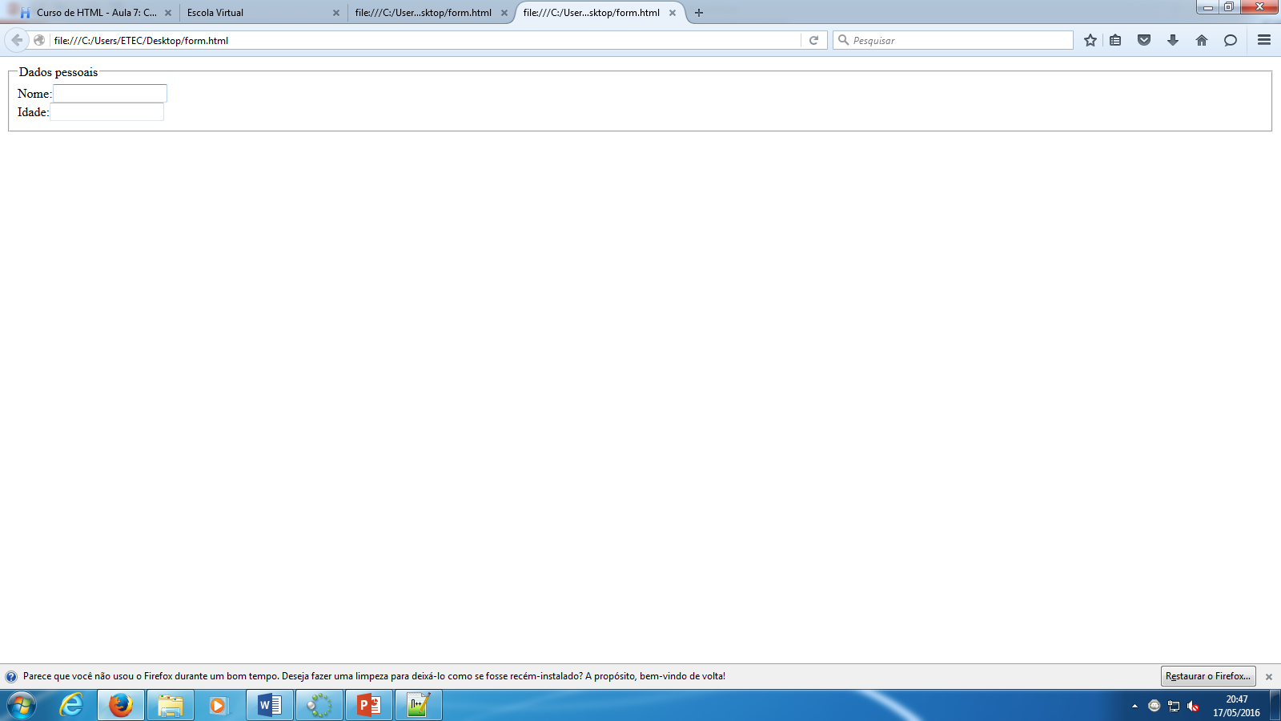
Legendas
A tag <legend> é utilizada para criar a legenda de cada seção, neste caso, o texto que aparece na parte superior de cada conjunto.
<legend> </legend>

Slide 18
Tags de Formulário
Tag | Descrição
<form> | Define um formulário para entradas do usuário
<input> | Define um campo de entrada
<textarea> | Define uma área de texto (um controle de entrada de texto multi-linhas)
<label> | Define um rótulo para um controle
<fieldset> | Define um conjunto de campos
<legend> | Define um título para um conjunto de campos
<select> | Define uma lista selecionável (uma caixa drop-down)
<optgroup> | Define um grupo de opção
<option> | Define uma opção em uma caixa drop-down
<button> | Define um botão para pressionar
<isindex> | Desaprovada. Use <input> em vez

Slide 19
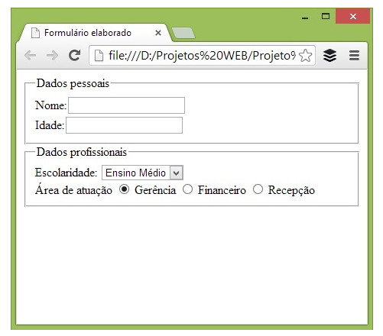
Exercícios
Crie uma página HTML com um formulário mostrado na figura:

